Slide 1





  Chào mừng các em
  đến với tiết Toán

Slide 2
Toán
Bài 30: Ngày – Tháng ( Tiết 1)

Slide 3
Khám phá

Slide 4
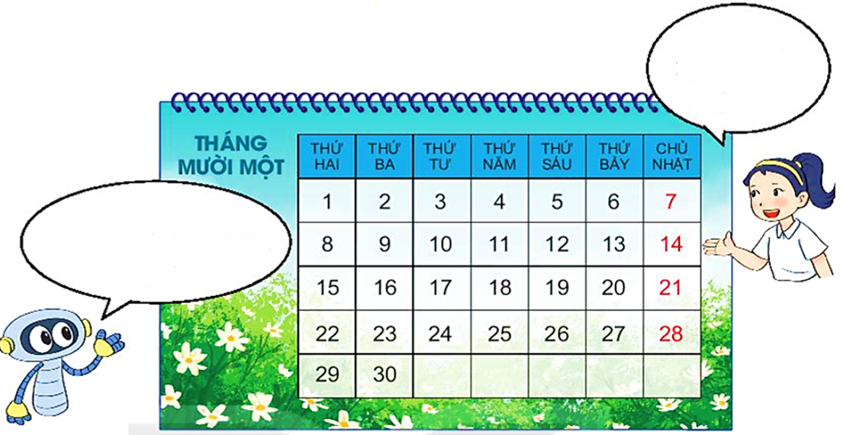
Ngày 20 tháng 11 là thứ ......
Bảy
THÁNG MƯỜI MỘT
THỨ HAI | THỨ BA | THỨ TƯ | THỨ NĂM | THỨ SÁU | THỨ BẢY | CHỦ NHẬT
1 | 2 | 3 | 4 | 5 | 6 | 7
8 | 9 | 10 | 11 | 12 | 13 | 14
15 | 16 | 17 | 18 | 19 | 20 | 21
22 | 23 | 24 | 25 | 26 | 27 | 28
29 | 30
30
Tháng 11 có ... ngày.
1
Ngày 1 tháng 11 là
thứ .....
Hai
20
- Tháng 1, tháng 3, tháng 5. tháng 7, tháng 8, tháng 10, tháng 12 có 31 ngày.
- Tháng 4, tháng 6, tháng 9. tháng 11 có 30 ngày.
- Tháng 2 có 28 hoặc 29 ngày.

Slide 5

Tháng
10
Tháng
12
Tháng
8
Tháng
7
Tháng
5
Tháng
3
Tháng
1
31 ngày.
Tháng6
Tháng
4
Tháng
2
Tháng
9
Tháng
11
28 hoặc 29 ngày.
30 ngày.

Slide 6
- Tháng 1, tháng 3, tháng 5. tháng 7, tháng 8, tháng 10, tháng 12 có 31 ngày.
- Tháng 4, tháng 6, tháng 9. tháng 11 có 30 ngày.
- Tháng 2 có 28 hoặc 29 ngày.

Slide 7
Hoạt động

Slide 8
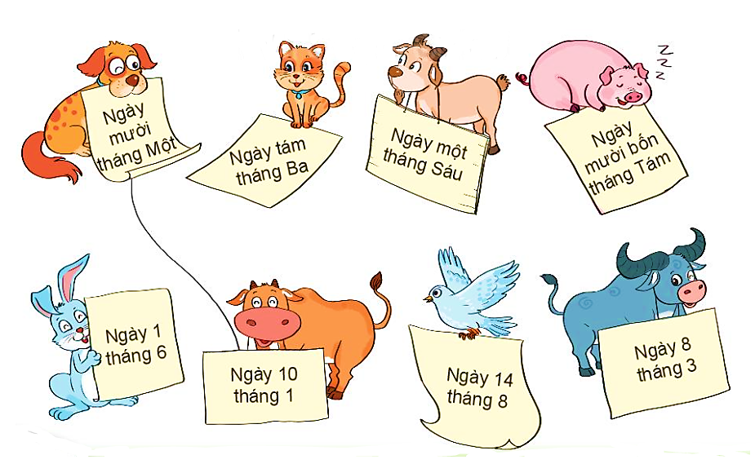
1
Tìm hai con vật có cùng ngày sinh.

Slide 9
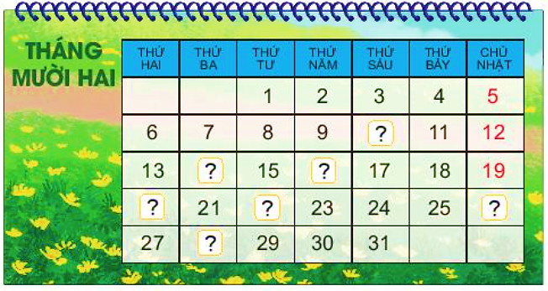
2
a) Nêu các ngày còn thiếu trong tờ lịch tháng 12 dưới đây.
b) Xem tờ lịch tháng 12 rồi trả lời câu hỏi.
- Tháng 12 có bao nhiêu ngày?
THỨ HAI | THỨ BA | THỨ TƯ | THỨ NĂM | THỨ SÁU | THỨ BẢY | CHỦ NHẬT
 |  | 1 | 2 | 3 | 4 | 5
6 | 7 | 8 | 9 | 10 | 11 | 12
13 | 14 | 15 | 16 | 17 | 18 | 19
20 | 21 | 22 | 23 | 24 | 25 | 26
27 | 28 | 29 | 30 | 31
→ 31 ngày.
- Ngày đầu tiên của tháng 12 là thứ mấy?
1
→ Thứ Tư.
?
- Ngày cuối cùng của tháng 12 là thứ mấy?
?
?
?
?
?
→ Thứ Sáu.
?
31

Slide 10
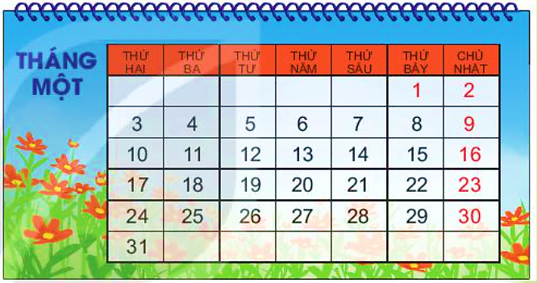
3
Xem tờ lịch tháng 1 dưới đây rồi trả lời câu hỏi.
- Tháng 1 có bao nhiêu ngày?
→ 31 ngày.
THỨ HAI | THỨ BA | THỨ TƯ | THỨ NĂM | THỨ SÁU | THỨ BẢY | CHỦ NHẬT
 |  |  |  |  | 1 | 2
3 | 4 | 5 | 6 | 7 | 8 | 9
10 | 11 | 12 | 13 | 14 | 15 | 16
17 | 18 | 19 | 20 | 21 | 22 | 23
24 | 25 | 26 | 27 | 28 | 29 | 30
31
- Ngày tết Dương lịch tháng 1 là thứ mấy?
1
→ Thứ Bảy.
- Ngày 1 tháng 2 cùng năm là thứ mấy?
→ Thứ Ba.
1

Slide 11
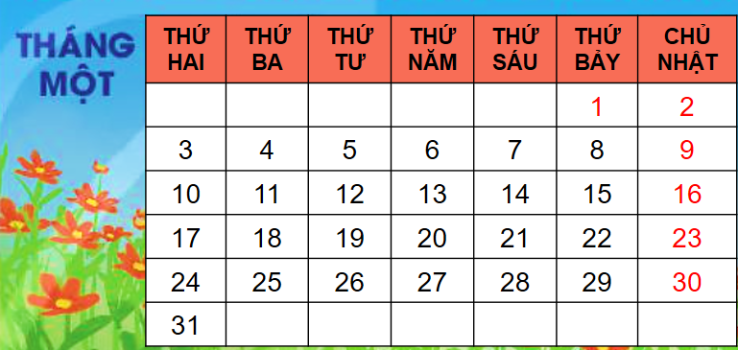
Bài 3 (117)
- Tháng 1 có: … ngày
- Ngày tết Dương lịch 1 tháng 1 là thứ………..
- Ngày 1 tháng 2 cùng năm là thứ………

Slide 12
4. Dặn dò
- Vở BT TV làm bài
- Vở BT Toán làm bài
Chữ kí PH

Slide 13


Ngày 20/12/2021
1. Tiếng Việt
- Làm bài 1, 2, 3, 4 tr 64 + 65
2. Toán
- Làm bài 1, 2, 3, 4 tr 110 + 111
Chữ kí PH

